Slide 1



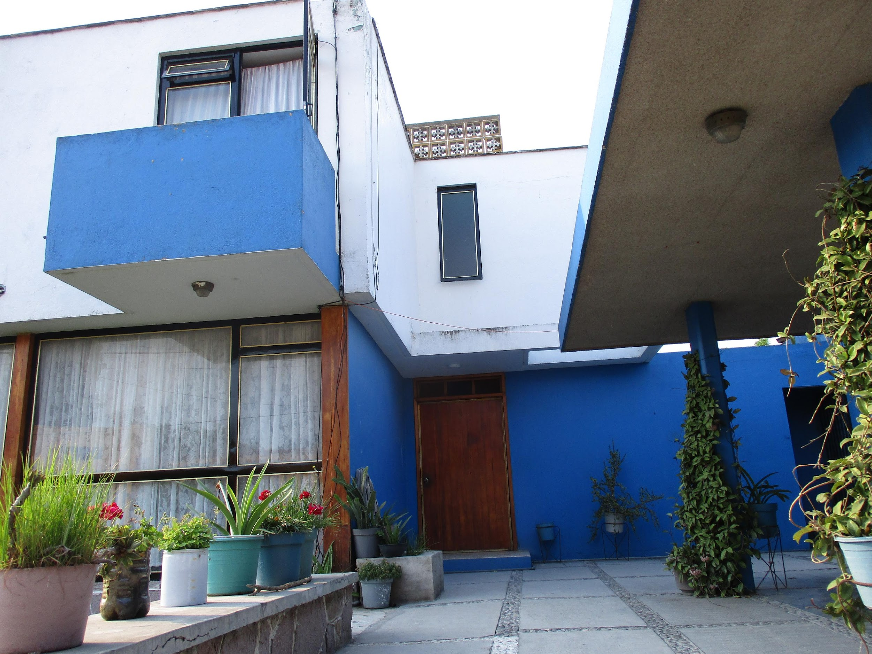
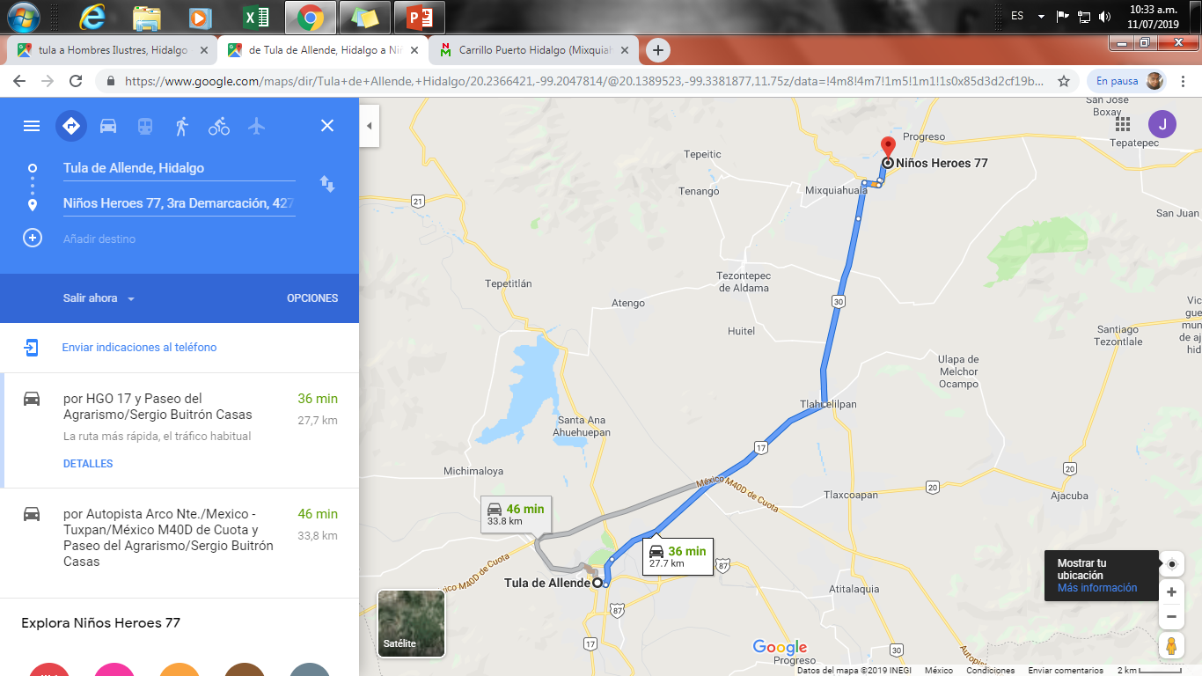
CENTRO DE INFORMACIÓN CULTURAL Y NATURAL
DEL VALLE DE MEZQUITAL
CLAVE: CEMOD-M2
CATEGORÍA: CULTURAL
SUBCATEGORÍA: ÉPOCA MODERNA
LUGARES CULTURALES
PÁG. 1
Nombre del lugar:
Casa Castillo
Ubicación y Localización:
Mixquiahuala, Hgo. Mx.
Clima:
Coordenadas:
20°14'12.2"N 99°12'17.1"W
Semiseco-Templado.
Temperatura: 17 °C.
Número de habitantes:
Precipitación pluvial: Anual 509 mm
35,298 hab Aproximadamente
Antecedentes históricos:
Humedad: 33 %
Como antecedente histórico se puede considerar la propia historia del municipio, que a partir de 1920, Mixquiahuala se abrió paso a la modernidad y a la intromisión de nuevos estilos arquitectónicos, lo que generó una nueva cultura en las edificaciones que se pueden observar aún dentro del municipio.
Subcategoría: Época Moderna
Descripción contextual (social, ambiental,
cultural):
Descripción Urbana Arquitectónica:
Dentro de la tipología del propio municipio se encuentran rasgos similares de este movimiento Moderno, lo que provoca una vista más clara de lo que se pretendía en ese entonces dar a conocer.
Construcción a base una planta libre en la parte del estacionamiento, que nos brinda una perspectiva mas clara de este movimiento, así como fachada sin ornamentación y una enmarcación del acceso a la casa, un contraste entre colores que genera una vista muy estética en comparación a los edificios aledaños, además de contar con una transparencia muy marcada.
Tipología:
Lengua:
No existe en todo el municipio un estilo arquitectónico igual a esta obra
Otomí – Hñahñu
Costumbres y tradiciones:
Referentes al lugar no se encuentra alguna tradición o costumbre.
Uso:
Casa habitación.
Perímetro y dimensiones:
175 m2
Dinámicas socioculturales en torno al elemento urbano-arquitectónico:
Dentro de las dinámicas en torno a la casa, se observa que no está fuera de las tradiciones y fiestas tradicionales, pues los habitantes son nativos del lugar y conocedores de las mismas.
Justificación:
Localización :
El ser humano a lo largo de la historia ha sido capaz de concebir identidad a partir de elementos que no necesariamente pertenezcan a su autoría, y tal es el caso de las construcciones modernistas en Mixquiahuala que llegaron para revolucionar la imagen del municipio pero que a su vez se adoptó como parte de la propia identidad del lugar, que hasta ahora se retoman para poder preservar esa tradicional arquitectónica en específico, así mismo resaltar esta importancia.

